Slide 1
2dgp 2차 발표
2016182039 정지우

Slide 2
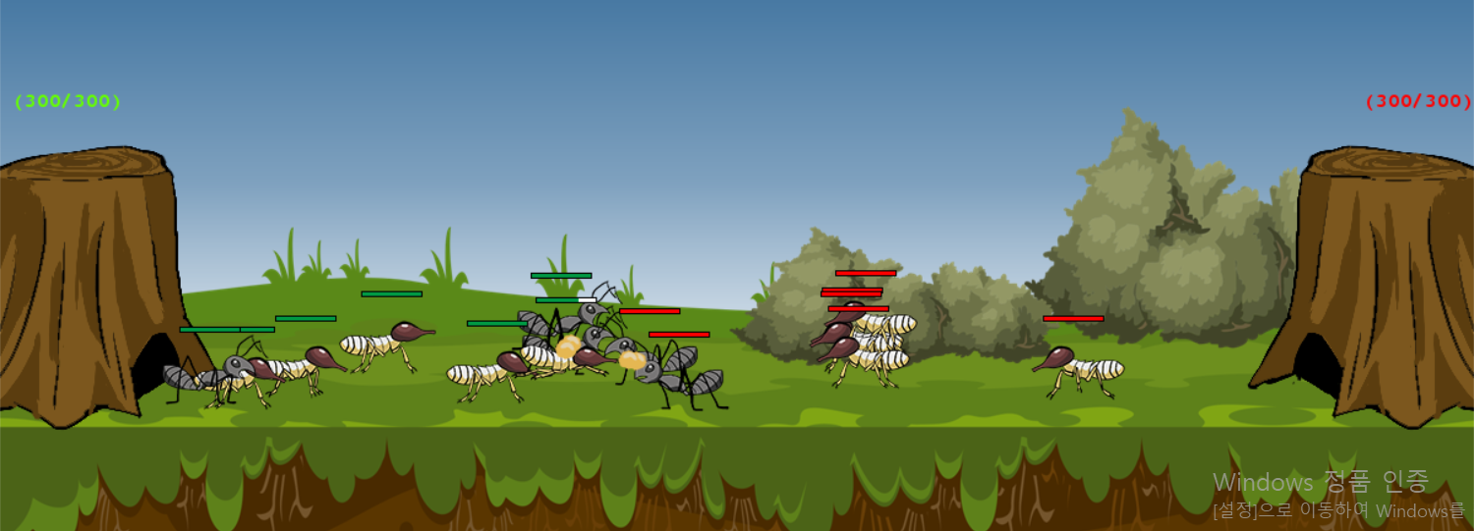
일단 뽑자,,, 알아서 싸운다 !!
▶ 유닛을 뽑으면, 알아서 적과 싸우러 간다.
▶ 유닛을 적재적소에 뽑아서 적 유닛과 적 기지를 박살 내자

Slide 3
개발범위
내용 | 구현한 내용 | 추가범위
유닛 | 원거리, 근거리 유닛 1종씩 구현 기지 구현 투사체 구현 | 공중 유닛 추가, 종류별로 유닛 좀 더 추가
유닛의 행동 | 걷기, 추격, 공격, 사망 의 4종 구현 | -
배경 | 배경 | -
그래픽 리소스 | 각 유닛, 투사체, 기지의 animation_sheet 제작 완료 | 추가 된 유닛의 리소스 추가 제작 UI 제작
게임 기능 | 각 유닛의 실시간 체력 체크 구현 유닛의 공격 로직 구현 유닛의 공격 우선순위 구현 체력 현황 표시줄 구현 game_framework 적용 | 타워, 마법 추가 게임 상태 추가 패배 승리 조건 추가

Slide 4
1, 2주차 | 계획 | 게임의 뼈대 구성
 | 결과 | (100%) 게임 프레임워크를 적용해서 각각 mygame, game_framework, mainstate, unit, unit의 자식클래스 (세부유닛) 등으로 분할해서 완성함
3주차 | 계획 | 캐릭터 별 animation_sheet 제작, 사운드 수집 배경, 버튼과 인터페이스 그래픽 제작
 | 결과 | 1. (50%) 유닛 별로 animation sheet는 반 정도 만들었습니다. 사운드는 수집했지만 적용 못 함 2. (30%) 배경 제작 완료, ui는 아직 제작 하지 못함
4주차 | 계획 | 마우스 좌표 이동, 입력처리 화면 좌, 우 스크롤 구현
 | 결과 | 1. (100%) 마우스 좌표이동 완료 2. (0%) 계획을 수정했다. 화면스크롤은 강의를 듣고 만들 예정
5주차 | 계획 | 유닛의 이동, 공격 ,사망 등 행동 구현
 | 결과 | (100%) 각 유닛(자식클래스)에서 나름대로의 수치를 입력하면 각각 부모클래스인 unit에서 그 수치를 가지고 공격, 이동, 사망 등의 행동을 한다. 구현 완료
6주차 | 계획 | 유닛의 속력, 체력, 공격력, 타입 을 세부적으로 입력한다 제작한 그래픽과 이미지를 적용한다.
 | 결과 | 1. (100%) 입력 완료 2. (100%) 적용 완료
7주차 | 계획 | 유닛의 충돌체크, 각종 판정 설정
 | 결과 | (100%) 각 유닛 별로 시야와 사거리를 이용해서 적을 찾거나 적을 공격한다. 모두 완성
8주차 | 계획 | 버튼, 상태표시줄, exit 버튼 구현
 | 결과 | -
9주차 | 계획 | 각 유닛별로 밸런스 조절과 난이도 조절, 마무리
 | 결과 | -

Slide 5
